Slide 1

BÀI 2
Inputs và Variables

Slide 2
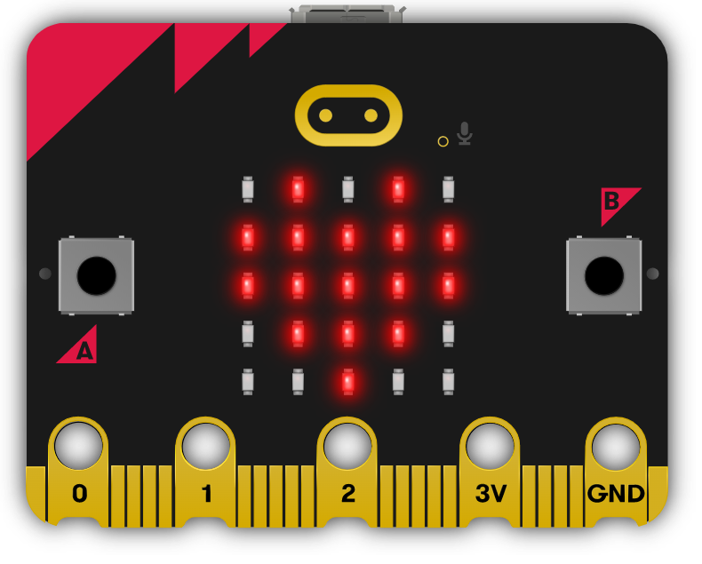
2.1 Inputs - Đầu vào
Bạn có thể hiển thị ra màn hình LED các hình ảnh khác nhau một cách tuần tự, nối tiếp nhau như hình minh họa bên phải.
Bạn cũng có thể chèn vào giữa các blocks một block pause (ms) seconds để tạo ra khoảng thời gian dừng trước khi chạy sang block tiếp theo

Slide 3

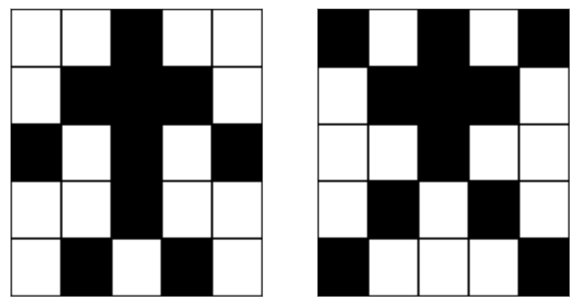
1.4 Animations - Chuyển động
Phép thuật
Với trí tưởng tượng của mình, bạn có thể tạo ra hình ảnh chuyển động trên giấy với LED Planner

Slide 4
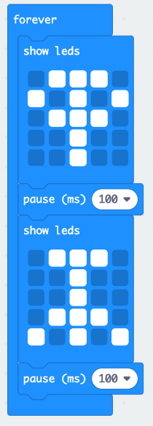
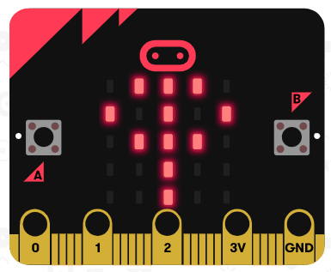
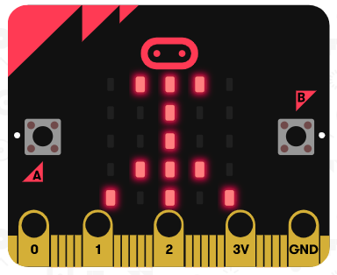
1.4 Animations - Chuyển động
Phép thuật
1
Để tạo ra chuyển động liên tục, bạn sử dụng block forever
2
Sử dụng block show leds để tạo ra các hình ảnh khác nhau
3
Chèn vào giữa mỗi hình ảnh một block pause (ms) seconds. Ví dụ như hình bên
4
Xem trước kết quả ở trình mô phỏng Simulator

Slide 5


1.4 Animations - Chuyển động
Đưa chương trình vào micro:bit
Bước 1: Click Download tải file về máy tính
Bước 2: Gắn đầu USB vào máy tính, đầu micro USB vào micro:bit
Bước 3: Copy file .hex vào micro:bit

Slide 6
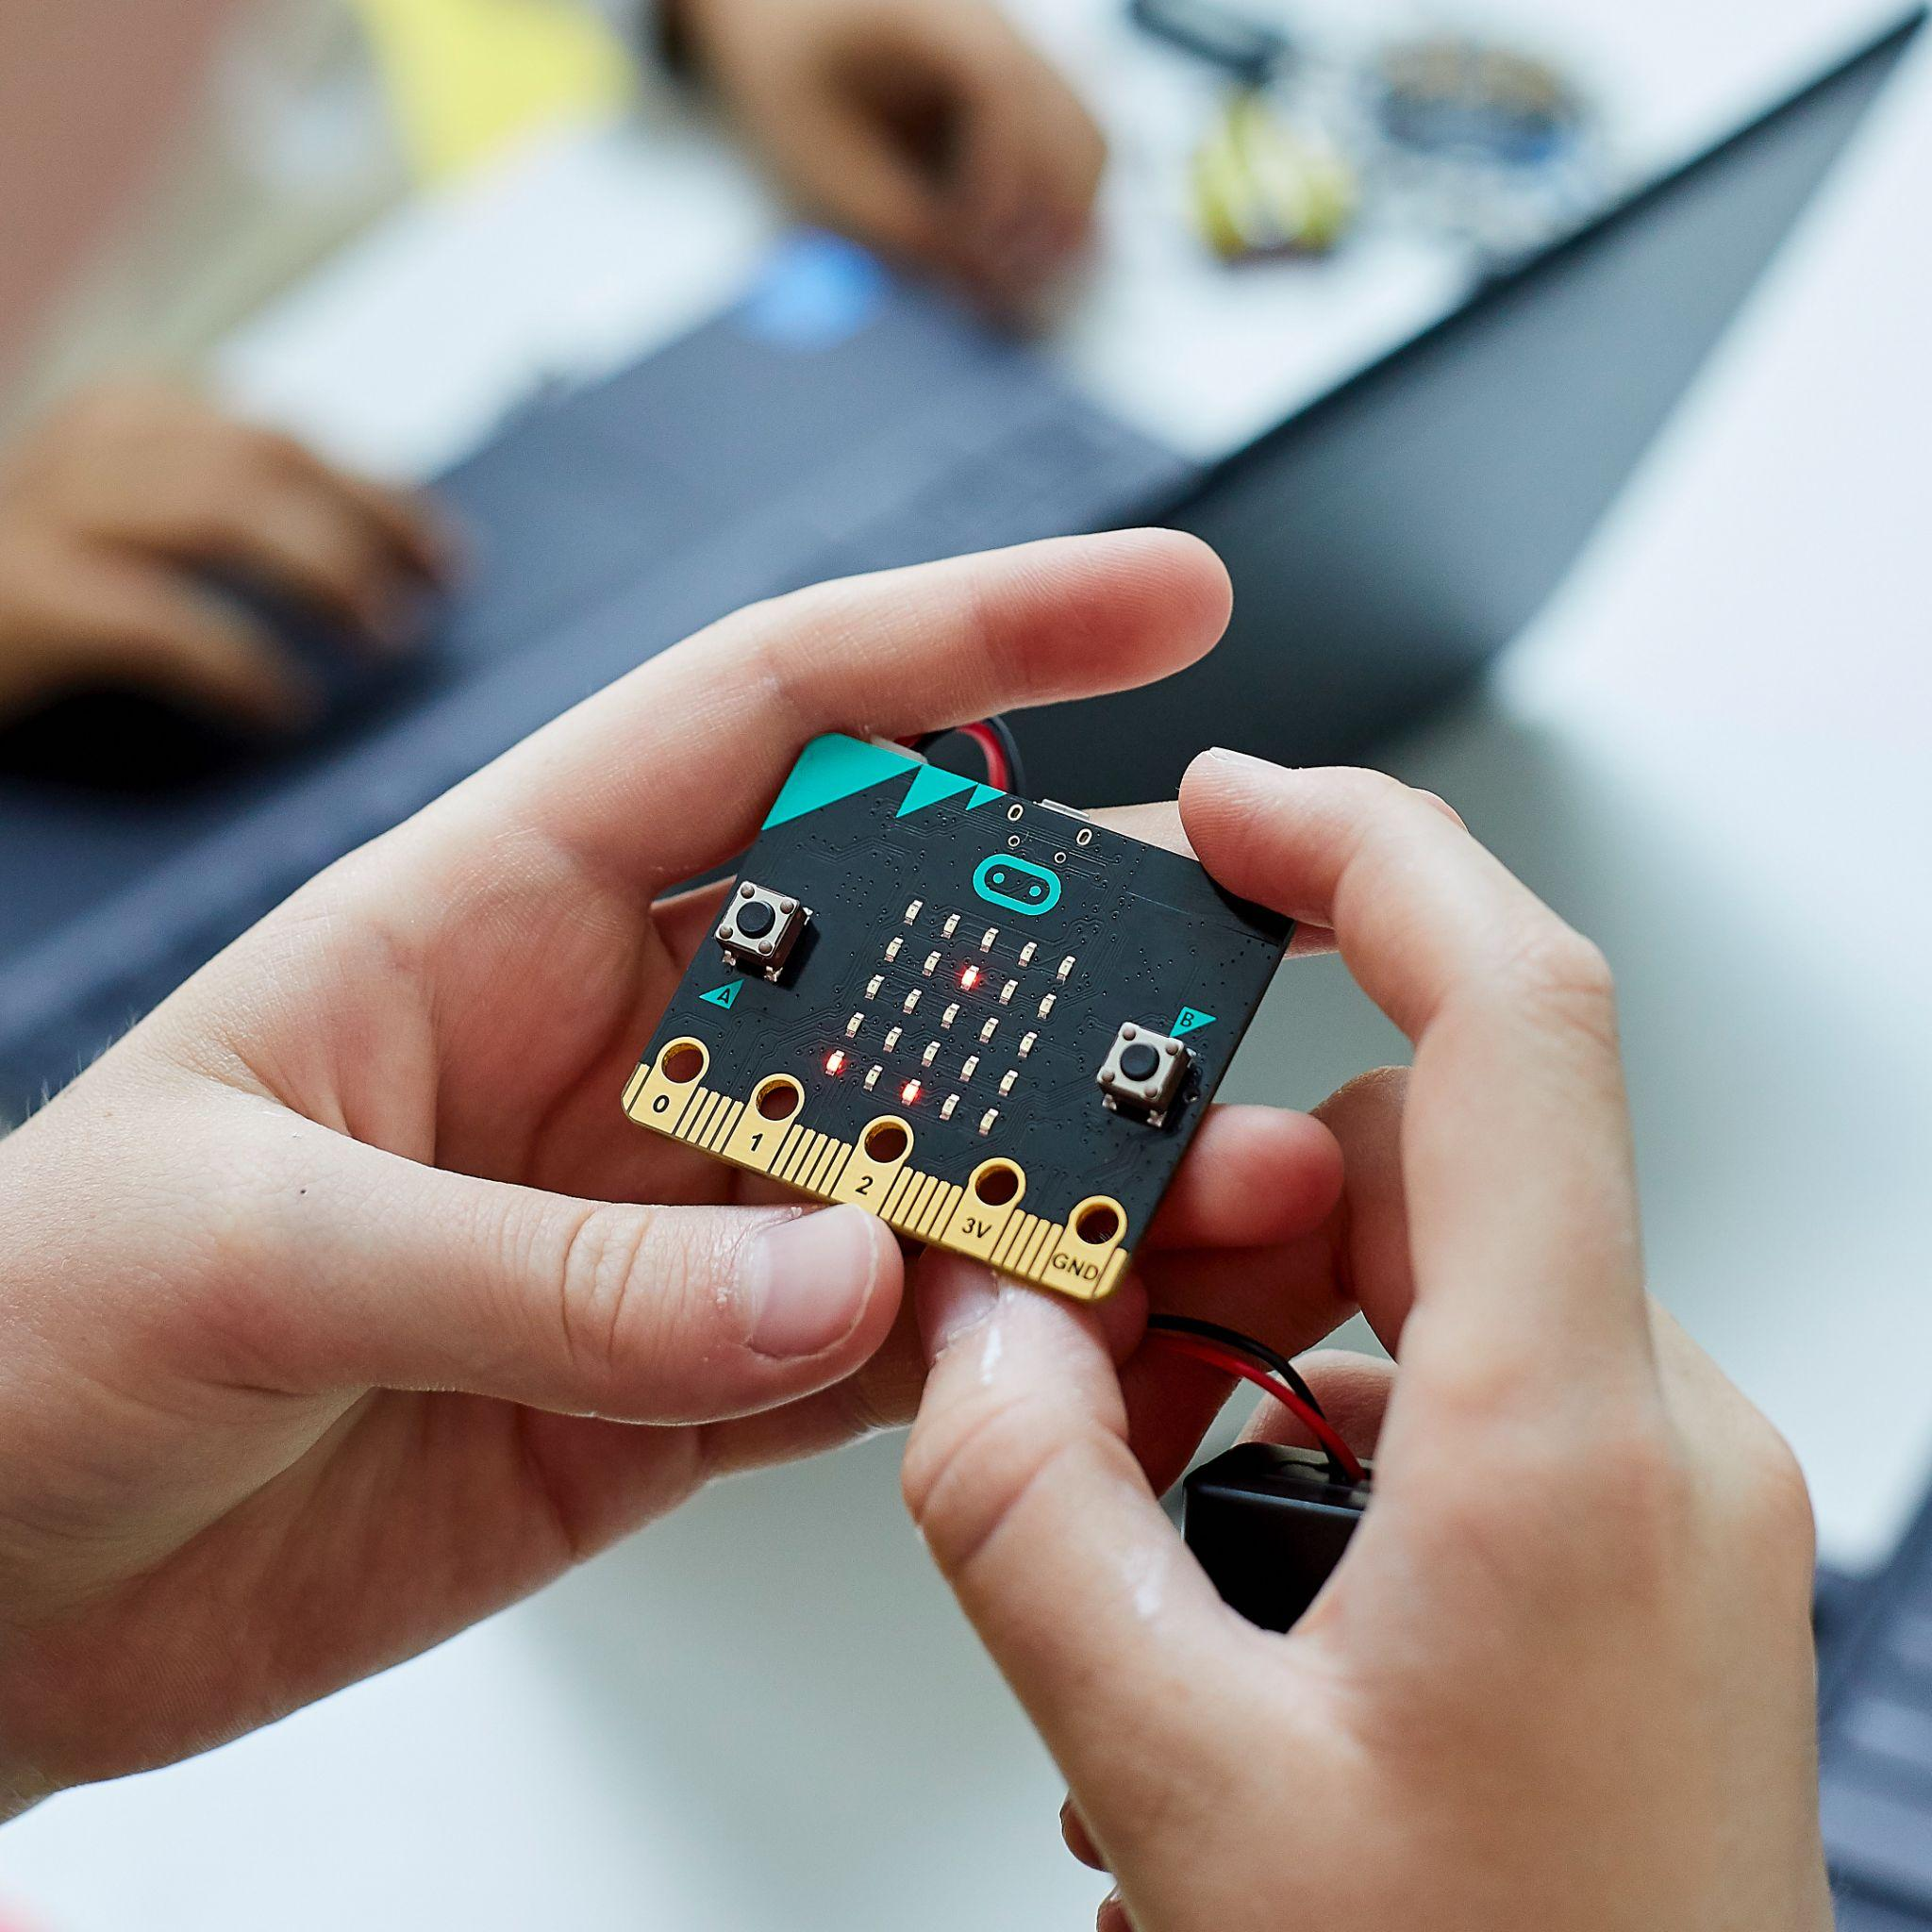
1.4 Animations - Chuyển động
Giữ an toàn cho micro:bit
Cầm micro:bit cẩn thận ở các cạnh
Tránh chạm vào các bộ phận
Tránh xa micro:bit khỏi nước

